Slide 1

Hoofdstuk 2
Paragraaf 2.2

Slide 2
Wat gaan we doen ?
Opdrachten maken
Uitlegje
Wikiwijs
Voor de volgende les…

Slide 3
Opdrachten maken
Maken opdracht 3, 4, 6, 9, 11, 13 en 14
Je hebt 10 minuten de tijd
Heb je een vraag ? Steek je vinger op !
Wat niet af is, is huiswerk ☺
Controle: Instaptoets uitwerkingen

Slide 4
Breuken
Teller = getal boven de streep
Noemer = getal onder de streep

Slide 5
Vereenvoudigen
Vereenvoudigen = Ervoor zorgen dat iets makkelijker, duidelijker of eenvoudiger is
Belangrijk ! Altijd zo ver mogelijk vereenvoudigen én gehele getallen eruit halen

Slide 6
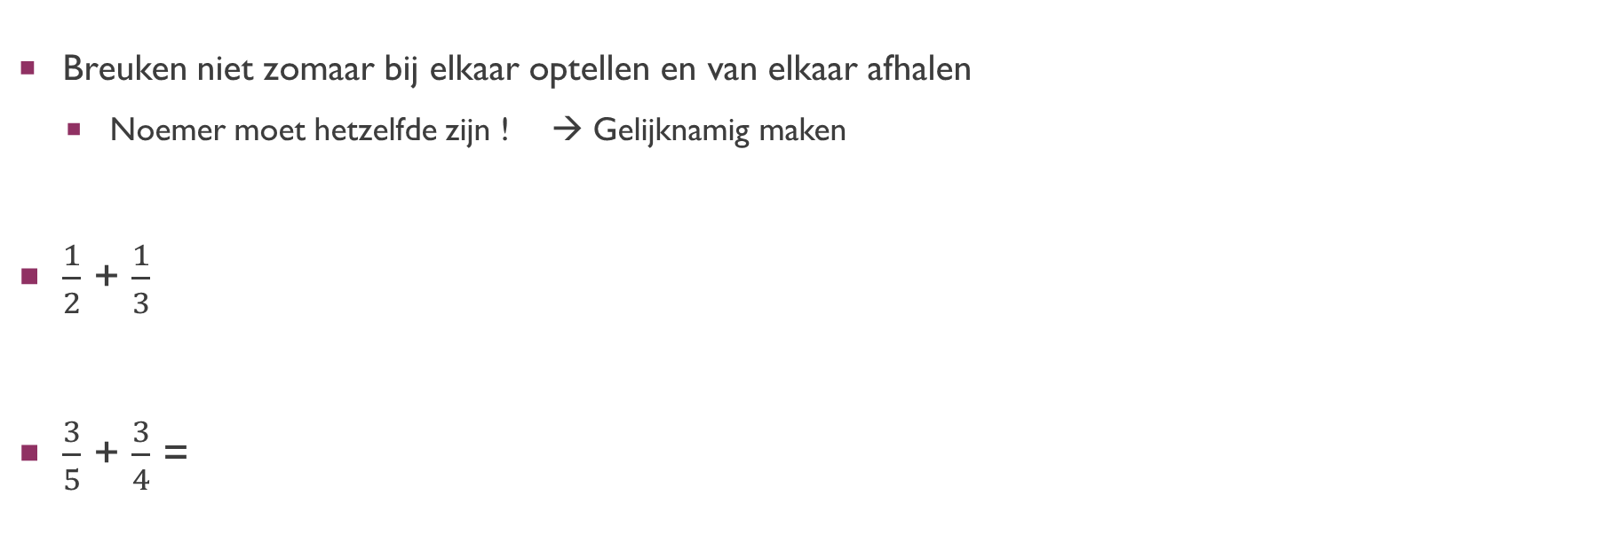
Som en verschil
Breuken niet zomaar bij elkaar optellen en van elkaar afhalen
  Noemer moet hetzelfde zijn ! → Gelijknamig maken
$\frac{1}{2}$ + $\frac{1}{3}$
$\frac{3}{5}$ + $\frac{3}{4}$ =

Slide 7
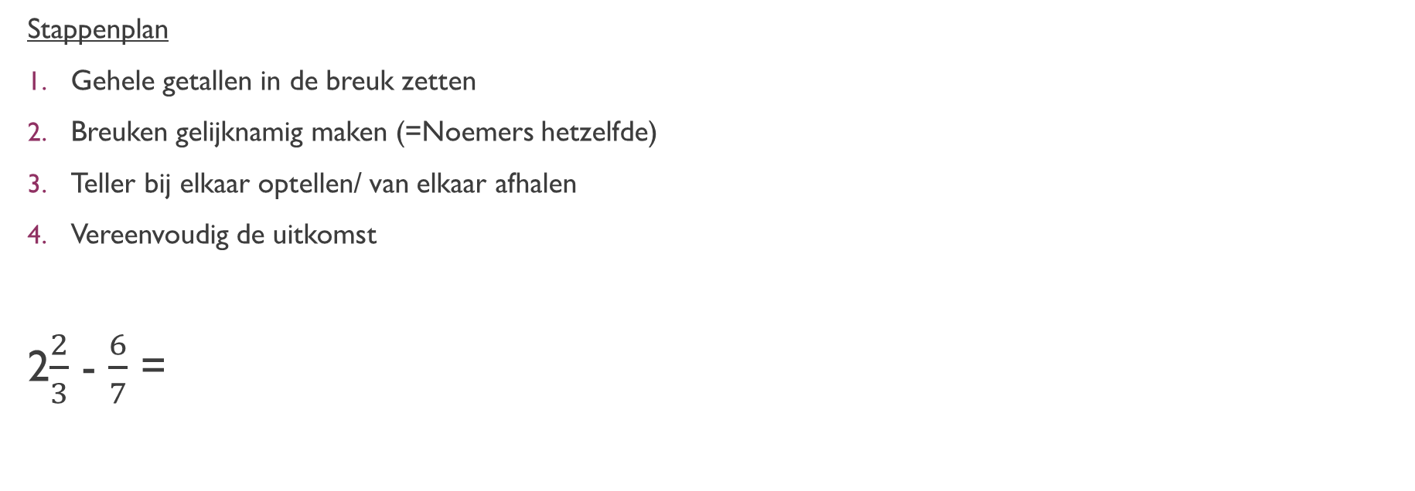
Som en verschil
Stappenplan
Gehele getallen in de breuk zetten
Breuken gelijknamig maken (=Noemers hetzelfde)
Teller bij elkaar optellen/ van elkaar afhalen
Vereenvoudig de uitkomst
2$\frac{2}{3}$ - $\frac{6}{7}$ =

Slide 8
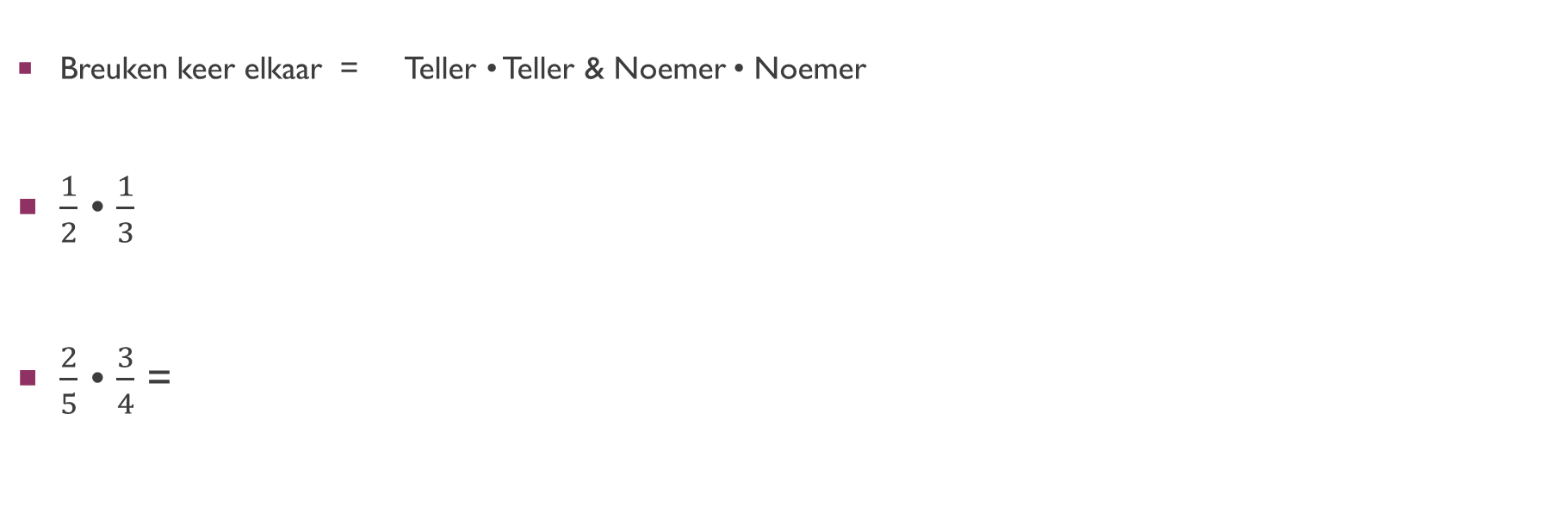
Vermenigvuldigen
Breuken keer elkaar = Teller • Teller & Noemer • Noemer
$\frac{1}{2}$ • $\frac{1}{3}$
$\frac{2}{5}$ • $\frac{3}{4}$ =

Slide 9
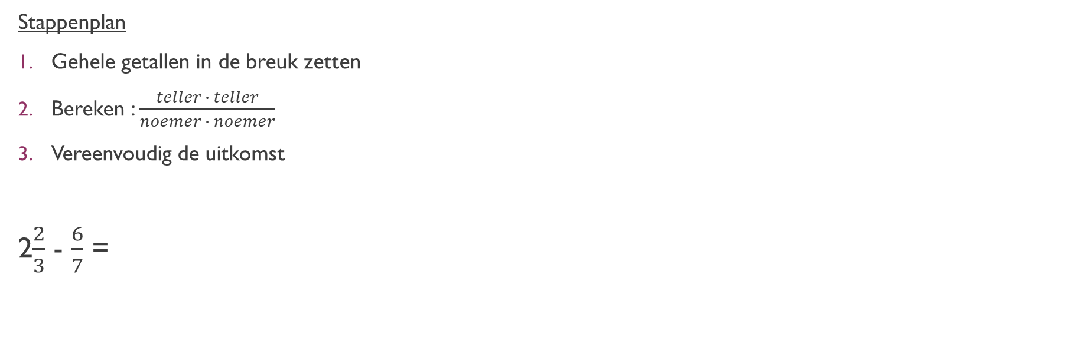
Vermenigvuldigen
Stappenplan
Gehele getallen in de breuk zetten
Bereken : $\frac{teller ∙ teller}{noemer ∙ noemer}$
Vereenvoudig de uitkomst
2$\frac{2}{3}$ - $\frac{6}{7}$ =

Slide 10
Wikiwijs
Ga naar Magister → Huiswerk van vandaag, eerste les → Klik op de link
Voeg de site toe aan je favorieten:
  Klik op het vierkantje met pijltje eruit
  Scrol naar beneden en klik op Zet in favorieten
Volg de instructies op de site en ga met de stof aan de slag

Slide 11
Voor de volgende les…
Huiswerk: Maken Paragraaf 2.1 opdracht 3, 4, 6, 9, 11, 13 en 14
Paragraaf 2.2 opdracht 18, 19b, 19c, 19d, 23, 25, 28, 31, 32, 35
Meenemen: iPad en oortjes

